Slide 1
Zhonghua Dadian
中華大典
EASL 2019
Prof. Dr. Marc Winter
University of Zurich

Slide 2
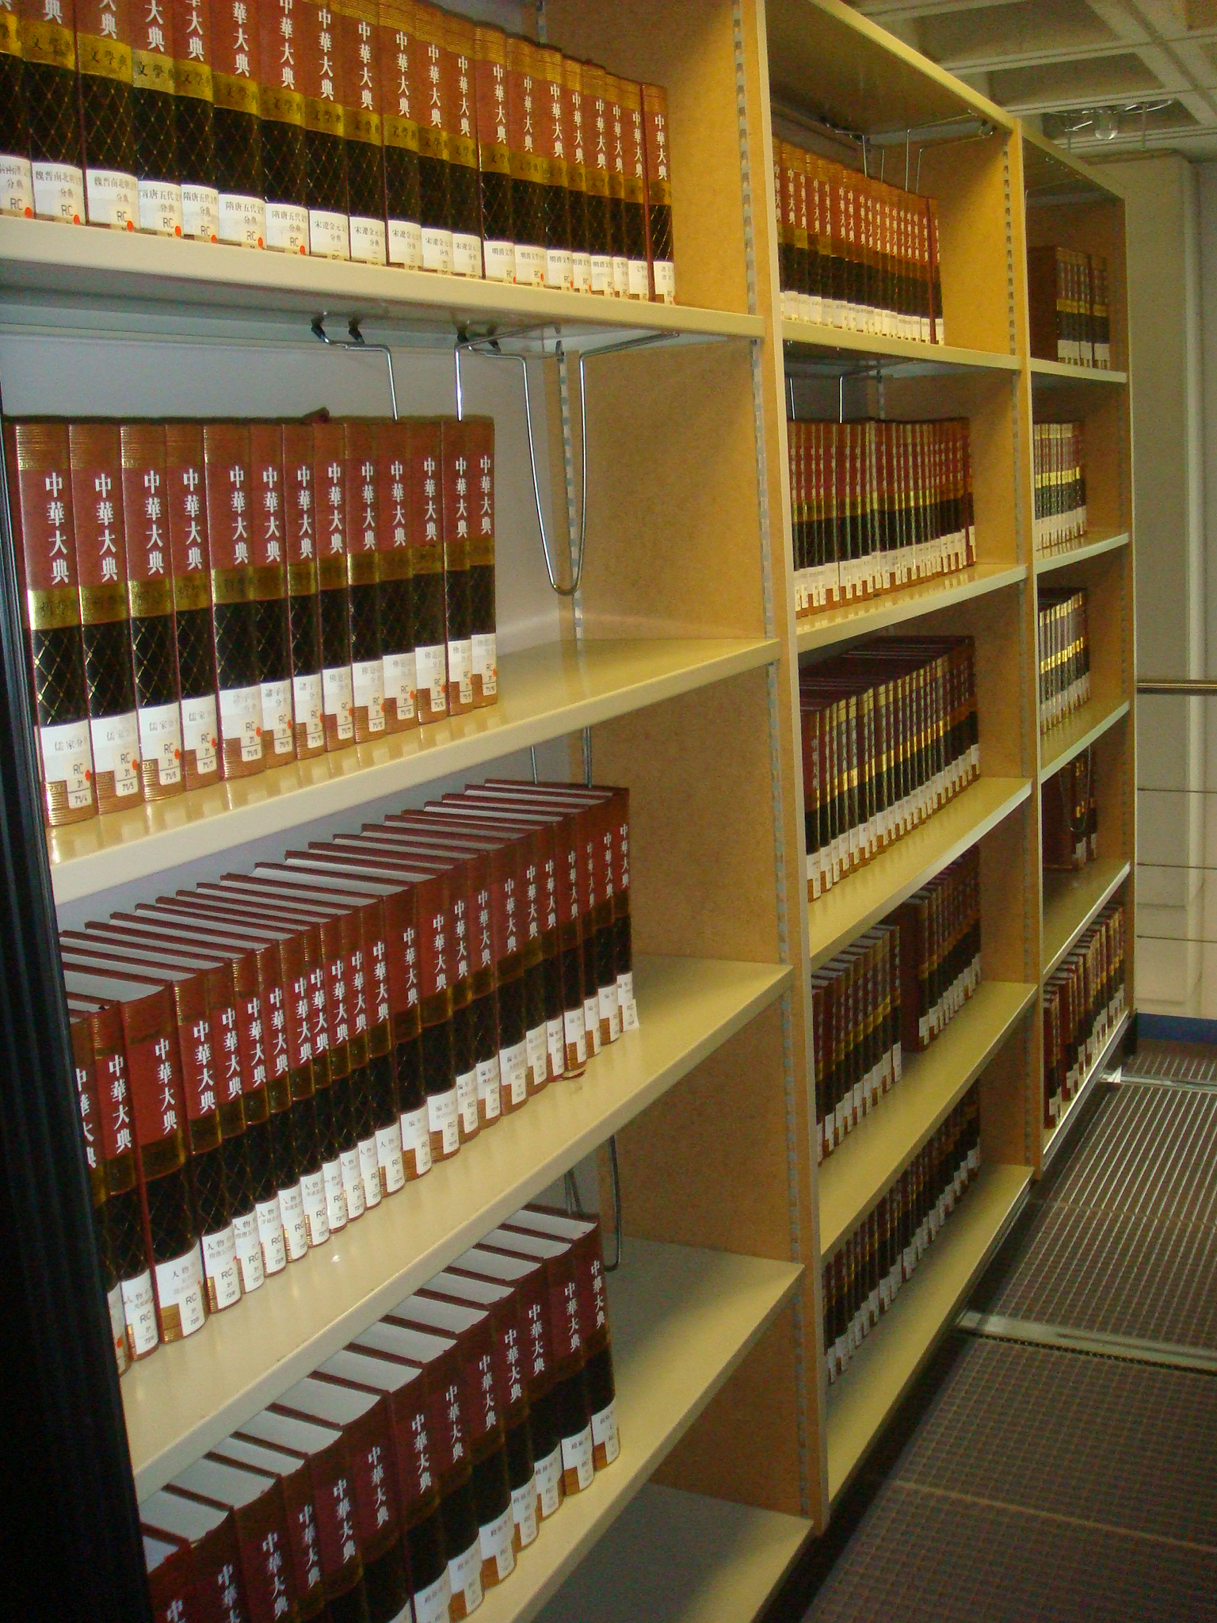

Slide 3
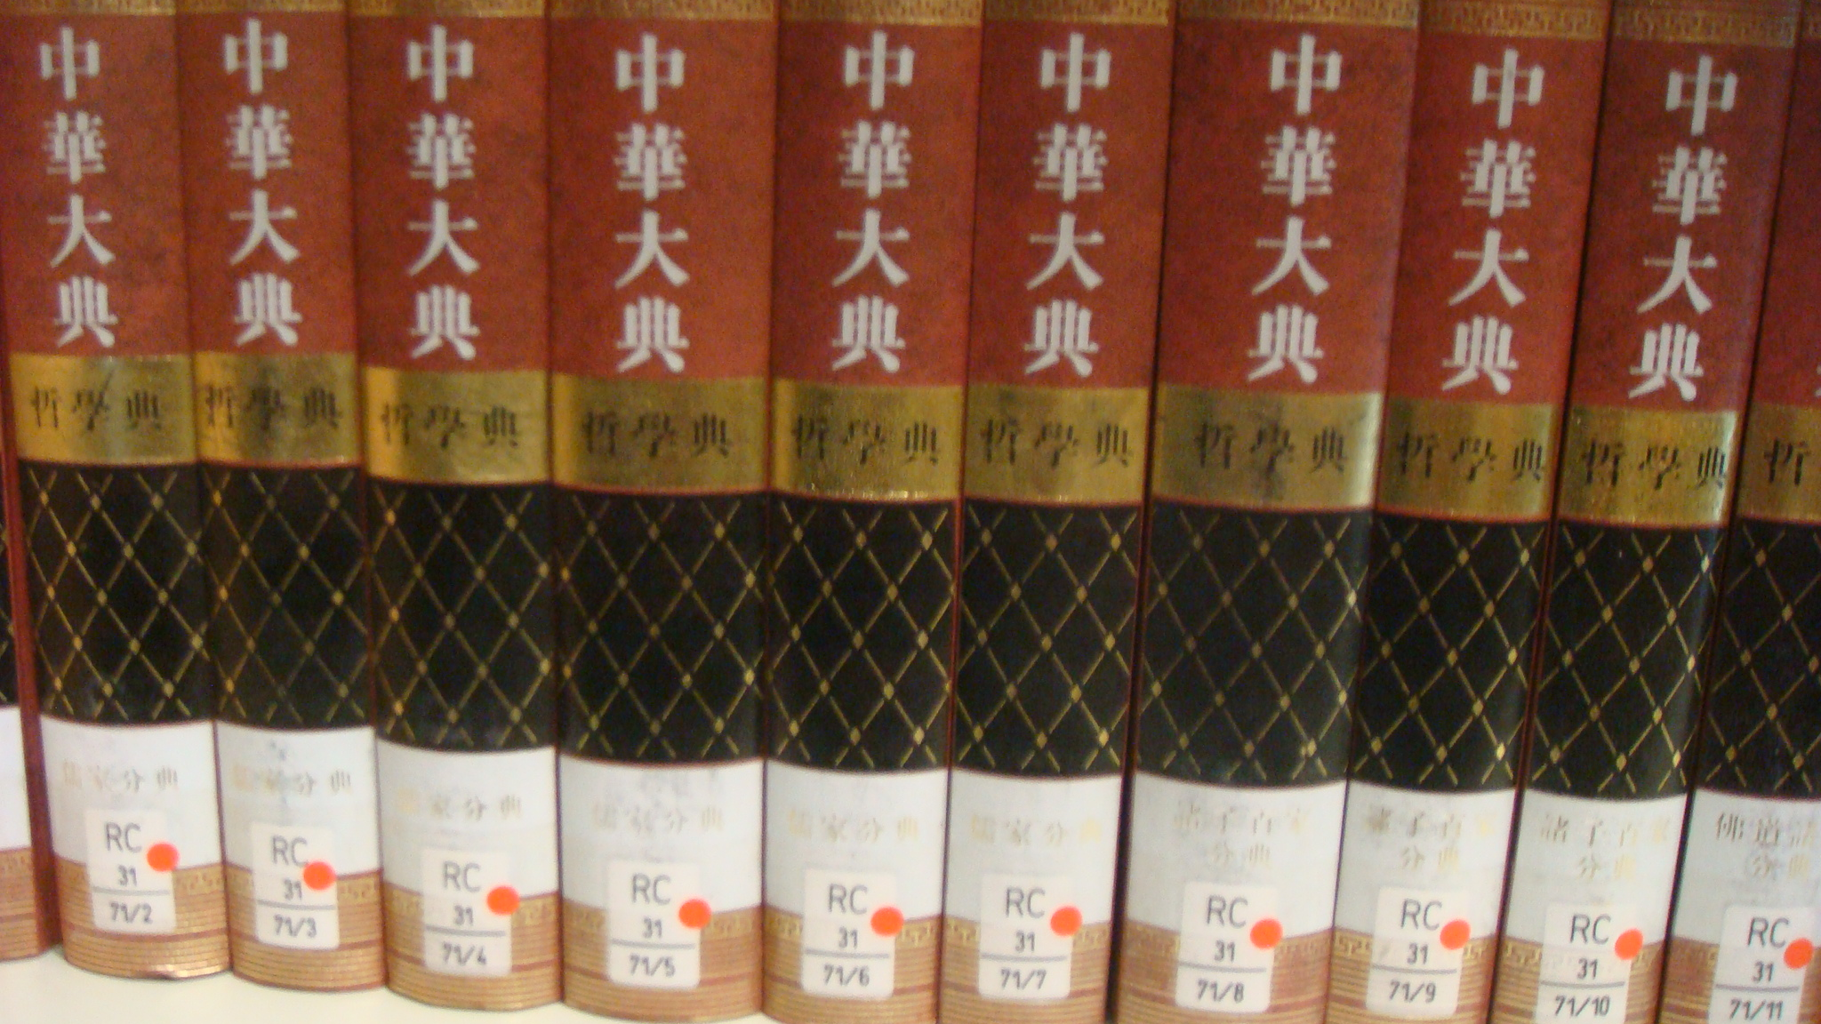

Slide 4
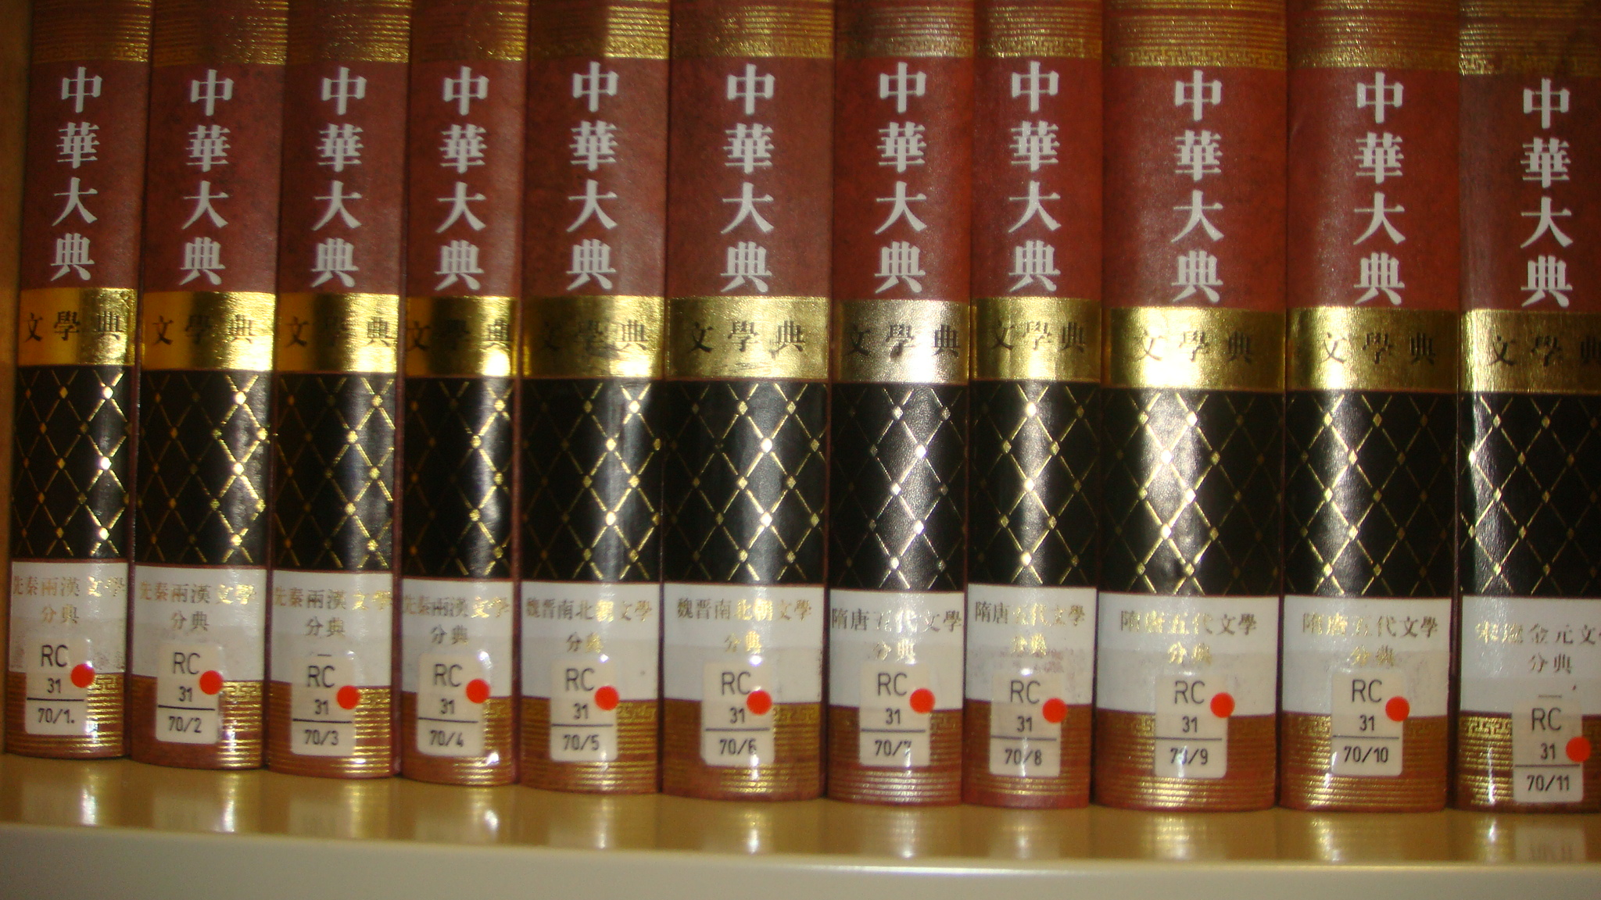

Slide 5
Baidu:
《中华大典》是中国继唐代《艺文类聚》、宋代《太平御览》、明代《永乐大典》和清代《古今图书集成》之后的大型类书，也是一项规模大、难度高的古籍整理工程。

Slide 6
Baidu:
《中华大典》是中国继唐代《艺文类聚》、宋代《太平御览》、明代《永乐大典》和清代《古今图书集成》之后的大型类书，也是一项规模大、难度高的古籍整理工程。
Qing Shi 清史: Initiated in 2002: Dai Yi 戴逸 (ed.) in 2004: five sections: tongji 通纪、dianzhi 典志、zhuanji 传记、shibiao 史表、and tulu 图录.
92 juan 卷, 30 Million characters (3000余万字)

Slide 7
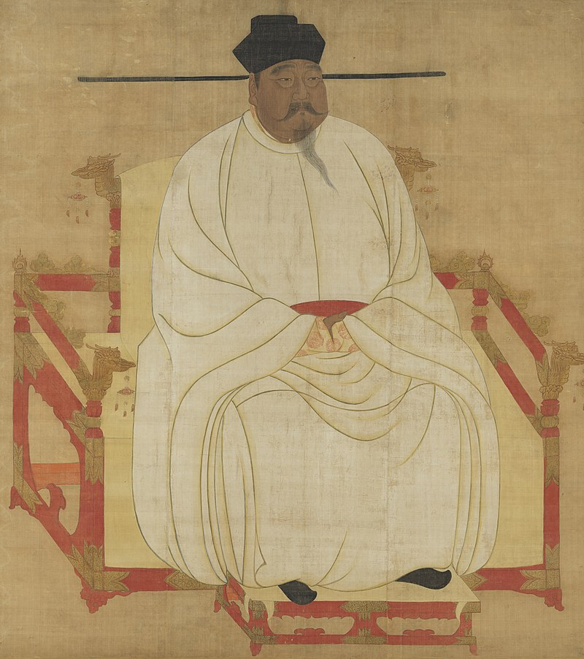
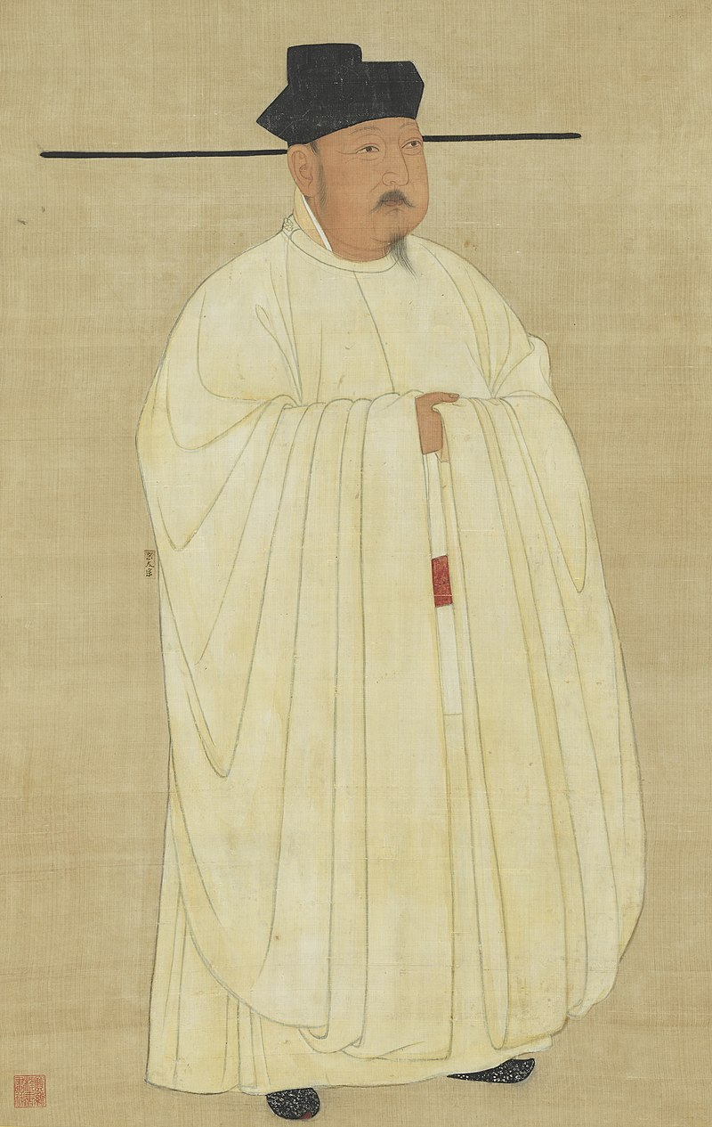
⬅⬅
1. Emperor Song Taizu (927-976)
➔➔
2nd emperor
Song Taizong (939-997) his brother

Slide 8
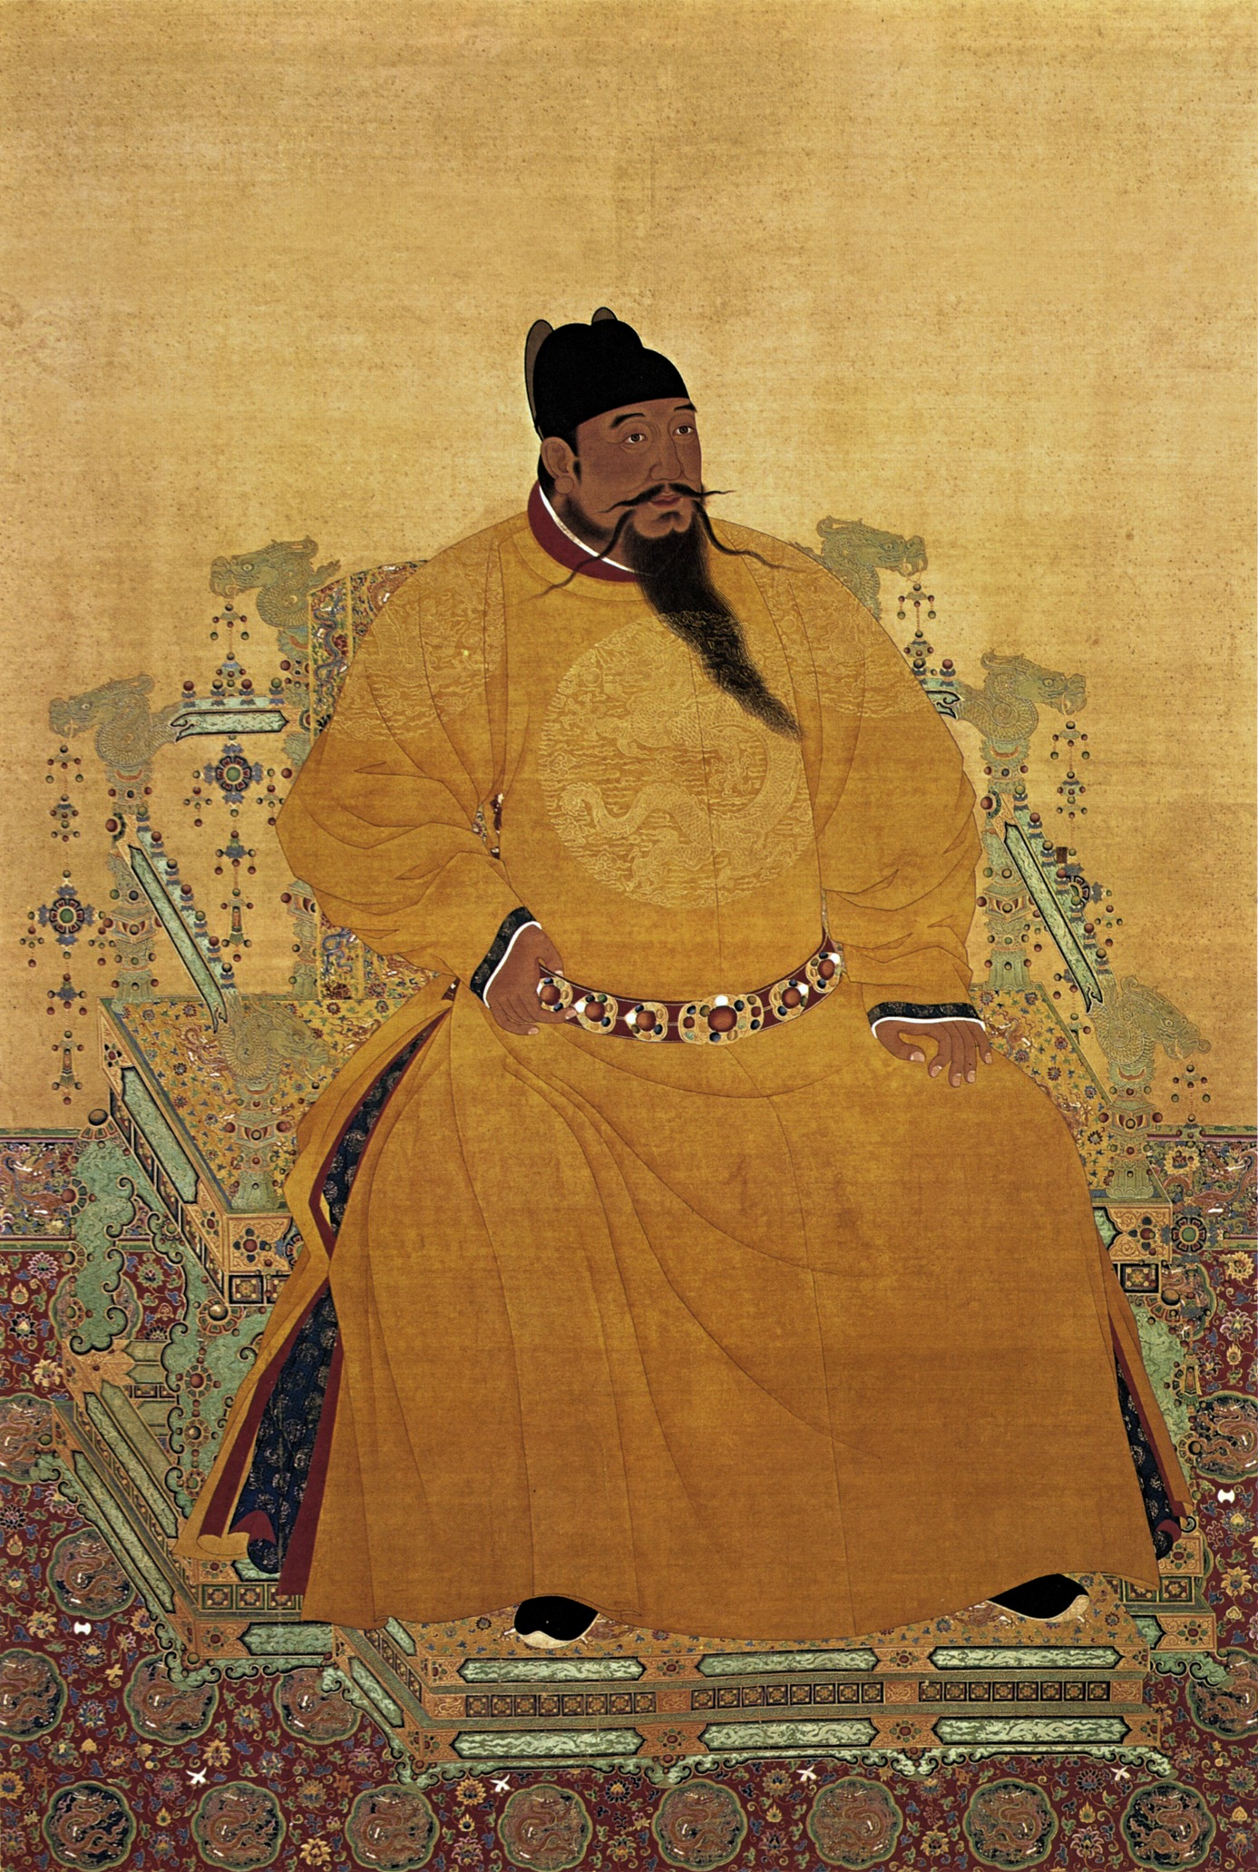
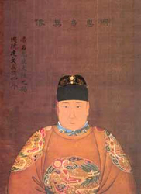
⬅⬅
The jianwen-emperor Ming Huizong 惠宗 (1377-1402; temple name only given in 1644!) (Grandson of Zhu Yuanzhang, Son of Prince Zhu Biao 朱標 1355–1392
➔➔
The yongle-emperor, Ming Taizong 太宗 (1360-1424) 4th son of Zhu Yuanzhang & the jianwen-emperor’s uncle.
(1538: Chengzu 成祖)

Slide 9
23 vols wenxue dian 文學典 (4 Liang Han wenxue fendian 先秦兩漢文學分典, 2: Wei Jin Nanbeichao wenxue fendian 魏晉南北朝文學分典, 4 Sui Tang Wudai wenxue fendian 隋唐五代文學分典 1 Song Liao Jin Yuan wenxue fendian 宋遼金元文學分典, 5 Ming Qing wenxue fendian 明清文學分典, 2 Wenxue lilun fendian 文學理論分典, 1 Zongmulu, zongsuoyin 總目錄, 總索引).
16 vols zhexue dian 哲學典 (7 Rujia fendian 儒家分典, 3 zhuzi baijia fendian 諸子百家分典, 5 Fo dao zhujiao fendian 佛道諸教分典).
25 vols lishi dian 歷史典 (3 Shixue lilun yu shixue shi fendian 史學理論與史學史分典, 11 Renwu fendian 人物分典, 11 biannian fendian 编年分典).
15 vols lishi dili dian 歷史地理典 (3 zonglun fendian 綜論分典, 3 yuwai fendian 域外分典, 2 shanchuan fendian 山川分典, 7 zhengqu fendian 政區分典).
11 vols minsu dian 民俗分典 (3 koutou minsu fendian 口頭民俗分典, 3 diyu minsu fendian 地域民俗分典, 2 fengsu minsu fendian 風俗民俗分典, 3 wuzhi minsu fendian 物質民俗分典).
23 vols falü dian 法律典 (5 xingfa fendian 刑法分典, 2 susongfa fendian 訴訟法分典, 4 xingzhengfa fendian 行政法分典, 4 falü lilun fendian 法律理論分典, 3 minfa fendian 民法分典, 5 jingjifa fendian 經濟法分典).
13 vols jiaoyu dian 教育典 (4 jiaoyu sixiang fendian 教育思想分典, 9 jiaoyu zhidu fendian 教育制度分典).

Slide 10
23 vols wenxian mulu dian 文獻目錄典 (2 wenxianxue fendian : zhu shi zongbu文獻學分典: 注釋總部, 1 banben, liutong zongbu fendian 版本, 流通總部分典, 1 mulu zongbu fendian 目錄總部分典, 1 wenxian zonglun, bianwei, jiyi zongbu fendian 文獻總論、辨偽、輯佚總部分典, 15 «guji mulu fendian古籍目錄分典» (3 經, 4 史, 4 子, 4 集), 1 diancang zongbu 典藏總部 and 1 jiaokan 校勘).
18 vols yuyan wenzi dian 語言文字 (6 wenzi 文字分典, 5 yinyun 音韻分典, 6 xungu 訓詁).
15 vols zongjiao dian 宗教典 (6 rujiao fendian 儒教分典, 2 daojiao fendian 道教分典, 4 fojiao fendian 佛教分典, 2 yisilan Jidu yu zhujiao fendian 伊斯蘭基督與諸教分典).
32 vols jingji dian 經濟典 (2 tudi zhidu fendian 土地制度分典, 5 zonghe fendian 綜合分典, 3 hukou fendian 户口分典, 3 caizheng fendian 財政分典, 5 jingji sixiang fendian 經濟思想分典, 6 shangye chengshi maoyi fendian 商業城市貿易分典, 5 huobi jinrong fendian 貨幣金融分典).
5 vols tianwen dian 天文典 1 lifa fendian 曆法分典, 3 tianwen fendian 天文分典, 1 yixiang fendian 儀象分典).
7 vols linye dian 林業典 (1 senlin liyong fendian 森林利用分典, 1 Senlin peiyu yu guanli fendian 森林培育與管理分典, 1 linye sixiang yu wenhua fendian 林業思想與文化分典, 2 senlin ziyuan yu shengxiong fendian 森林資源與生熊分典, 2 yuanlin yu fengjing 園林與風景名.
11 vols nongye dian 農業典 (1 nongshu 农书分典, 3 nongtian shuili 农田水利, 3 xu mu shou yi 畜牧兽医, 2 nongye saihai 农业灾害, 2 chaye 茶叶 and 2 cansang 蚕桑 2

Slide 11
8 vols yishu dian 藝術典 (1 taoci yishu fendian 陶瓷藝術分典, 2 shufa yishu fendian 書法藝術分典, 2 Fushi yishu fendian 服飾藝術分典, 3 xiqu wenyi fendian 戲曲文藝分典).
24 vols gongye dian 工業典 (2 fangshi yu fuzhuang gongye 紡識與服裝工業, 6 jindai gongye 近代工業, 2 zaozhi yu yinshua gongye 造紙與印刷工業, 2 jianzhu gongye 建築工業, 3 jinshu kuangcang yu zhilian gongye 金屬礦藏與治煉工業, 2 shipin gongye 食品工業, 2 zonghe fendian 綜合分典 + 1 taoci yu qita shaozhipin gongye 陶瓷與其他燒製品工業).
5 vols dixue dian 地学典 (1 cehui fendian 測繪分典, 1 ziran dili 自然地理, 1 haiyang fendian 海洋分典, 2 qixiang fendian 氣象分典).
6 vols jiaotong yunshu dian 交通运输典 (2 yichuan zhidu fendian 驛傳制度分典, 2 jiaotong luxian yu licheng fendian 交通路綫與里程分典, 2 jiaotong gongju yu sheshi fendian 交通工具與設施分典).
4 vols shengwuxue dian 生物学典 (Dongwu fendian 動物分典)
21 vols zhengzhi dian 政治典 (3 vol Xian Qin zhengzhi fendian 先秦政治分典, 2 Qin Han 秦漢, 3 Wei-Jin Nanbeichao 魏晉南北朝, 3 Sui Tang Wudai 隋唐五代, 6 Song Liao Xia Jin 宋遼夏金, 3 Yuan Ming Qing zhengzhi fendian 元明清政治分典.
36 vols yiyao weisheng dian 醫藥衛生典 (Yaoxue fendian 藥學分典, Yixue fendian 醫學分典, Weishengxue fendian 衛生學分典.

Slide 12
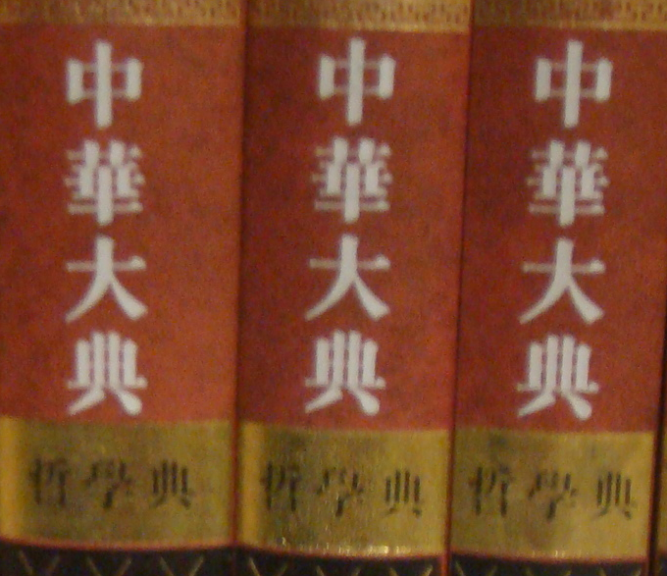
yuyan wenzi dian 語言文字典 gongye dian 工業典
wenxue dian 文學典 tianwen dian 天文典
wenxian mulu dian 文獻目錄典 linye dian 林業典
zhexue dian 哲學典 nongye dian 農業典
zongjiao dian 宗教典 dixue dian 地学典
lishi dian 歷史典 jiaotong yunshu dian 交通运输典
lishi dili dian 歷史地理典 shengwuxue dian 生物学典
minsu dian 民俗分典 zhengzhi dian 政治典
yishu dian 藝術典 yiyao weisheng dian 醫藥衛生典
falü dian 法律典
jiaoyu dian 教育典
jingji dian 經濟典

Slide 17
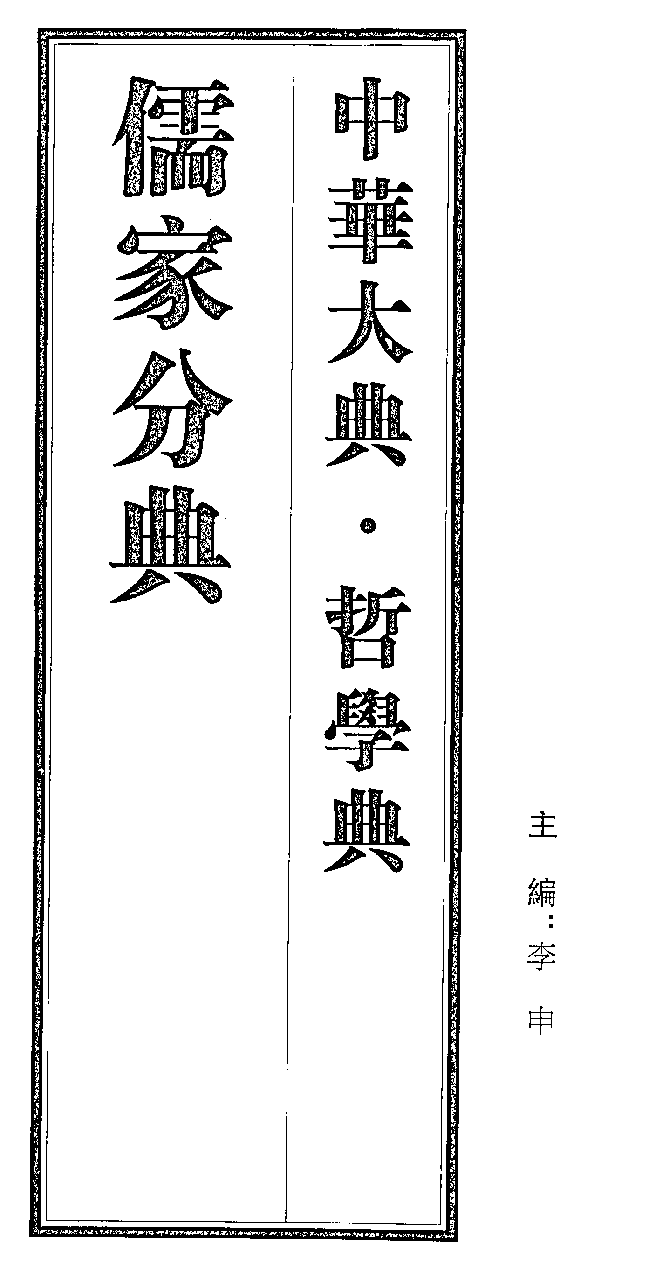

Slide 29
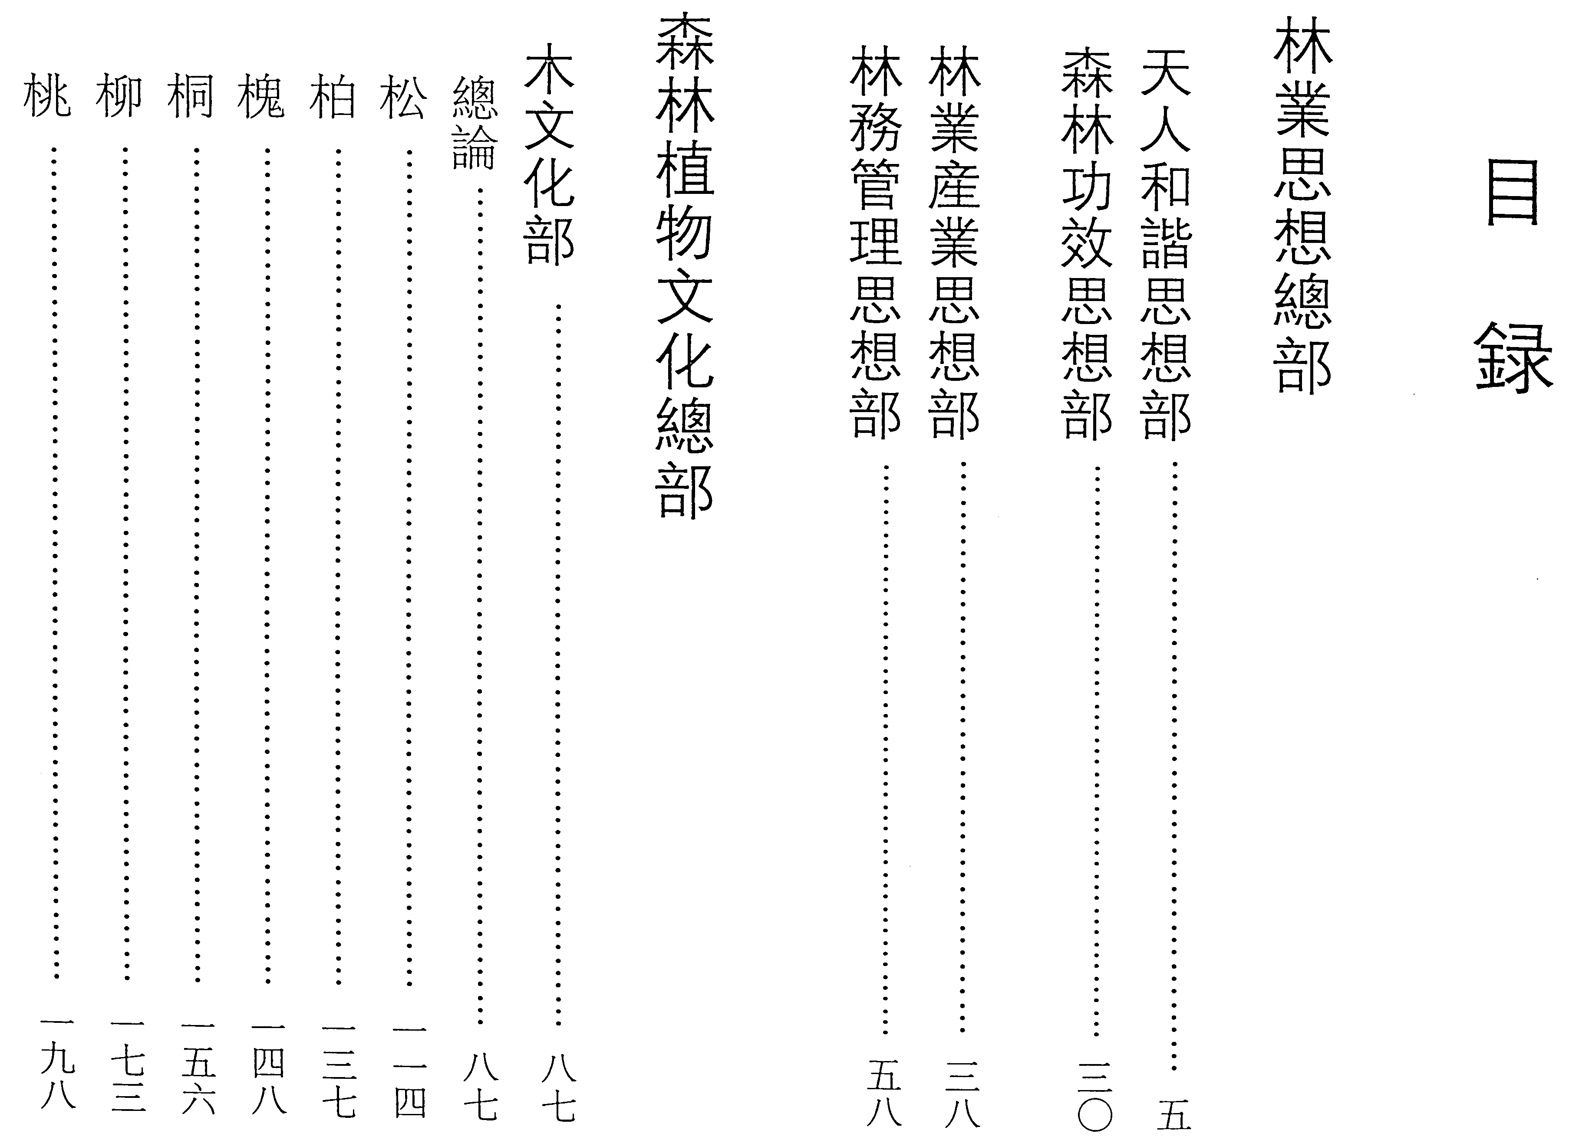

Slide 30
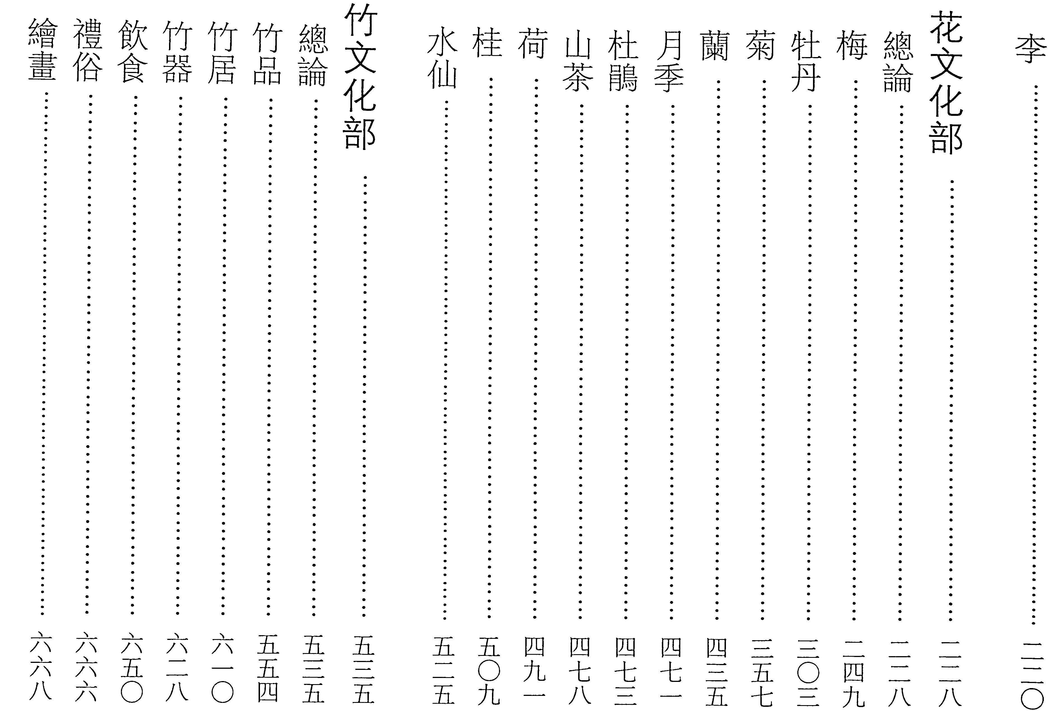

Slide 31
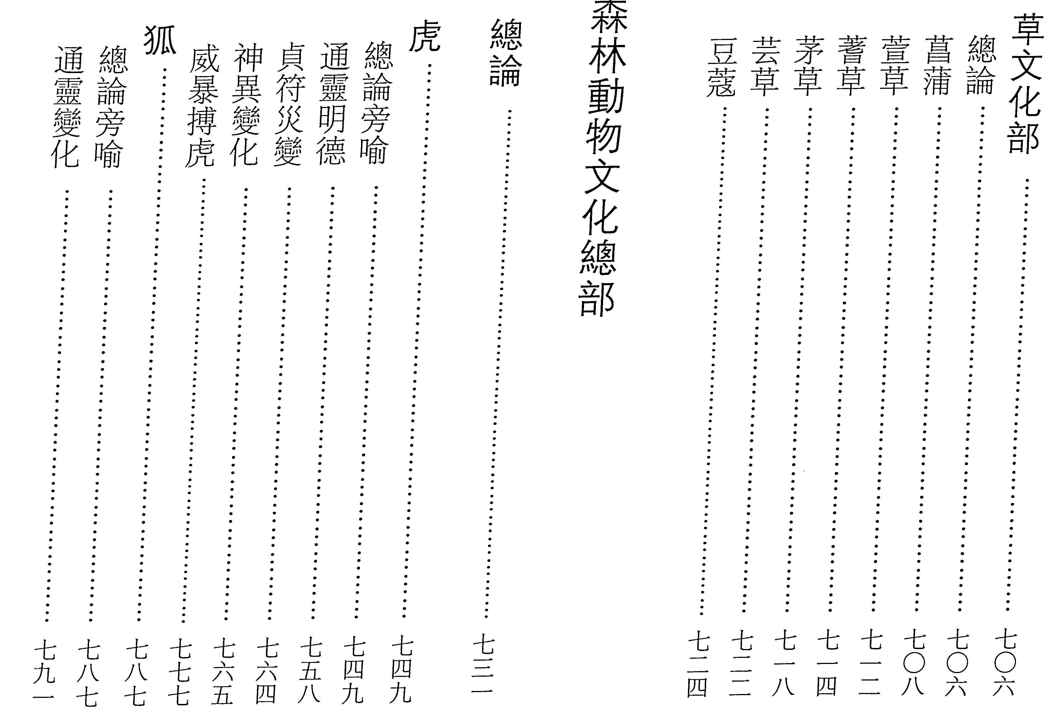

Slide 32
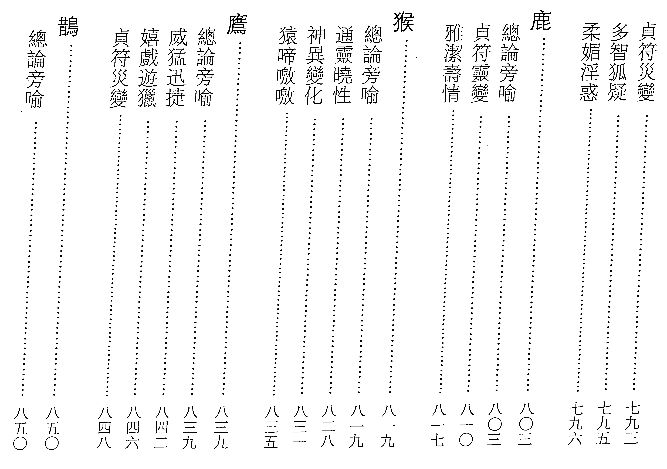

Slide 33
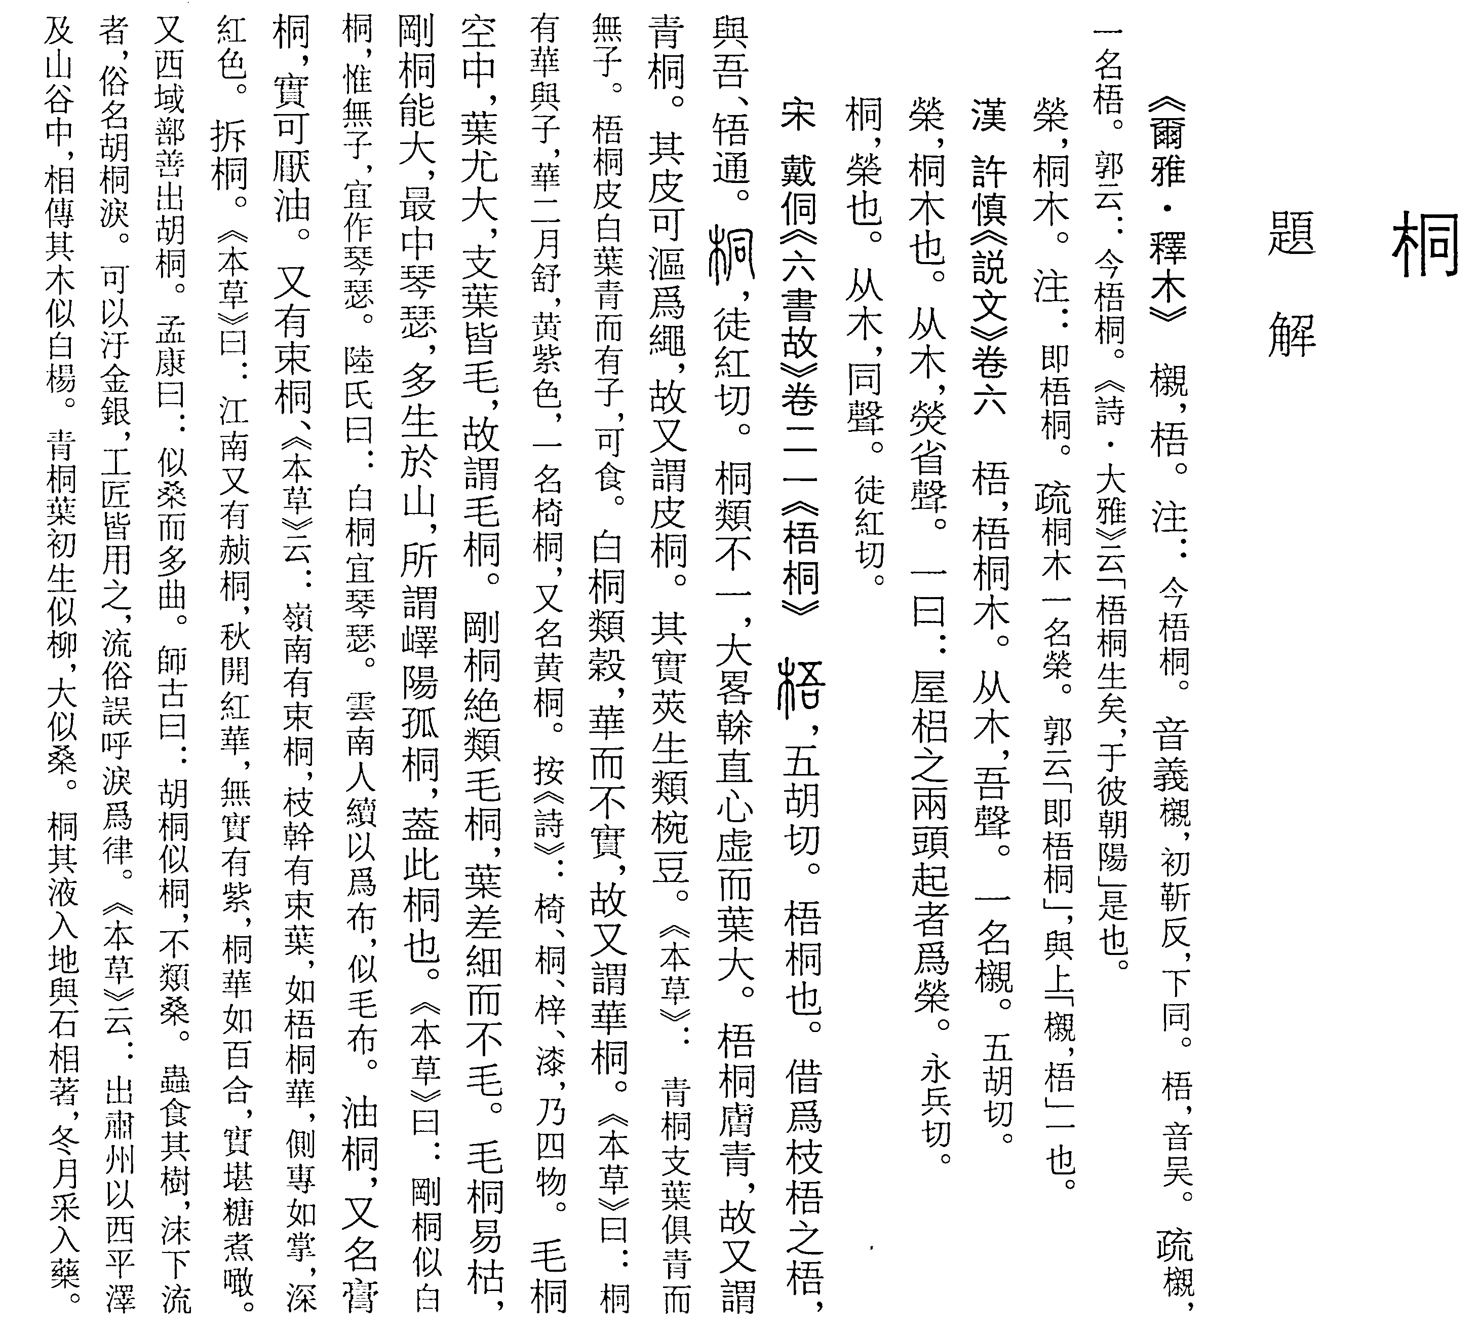

Slide 34
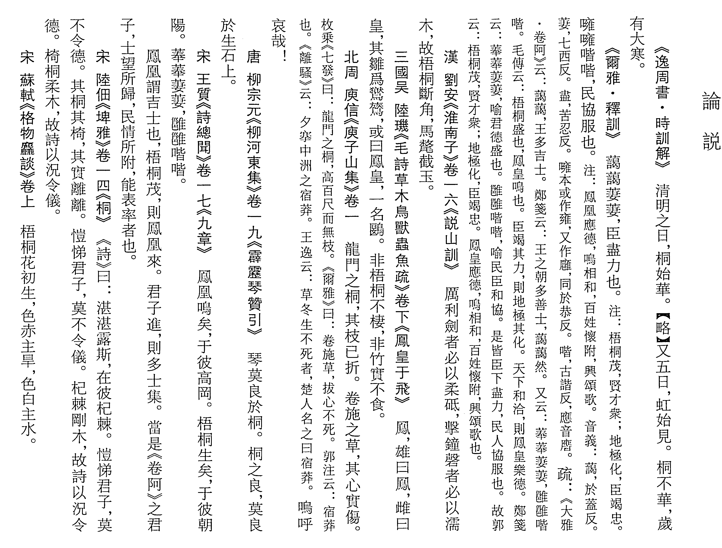

Slide 35
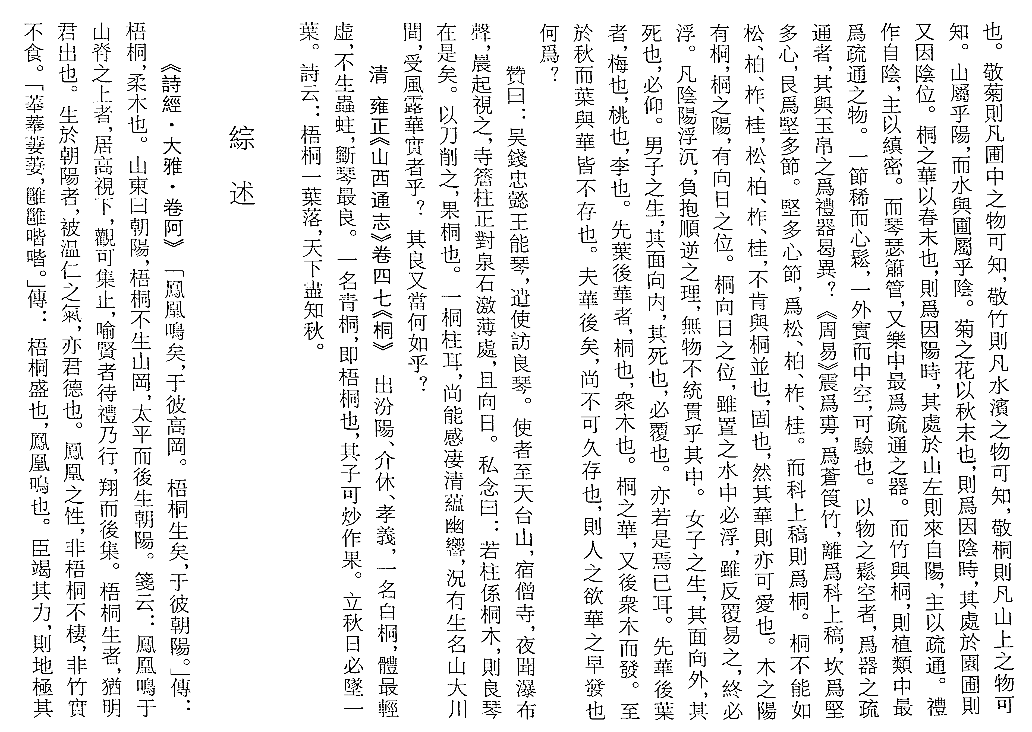

Slide 36
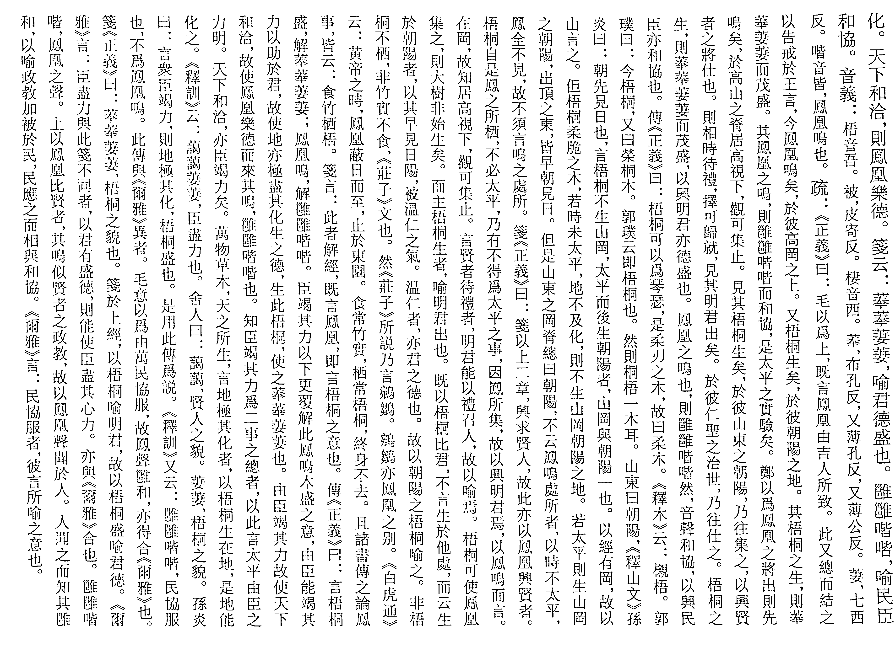

Slide 37
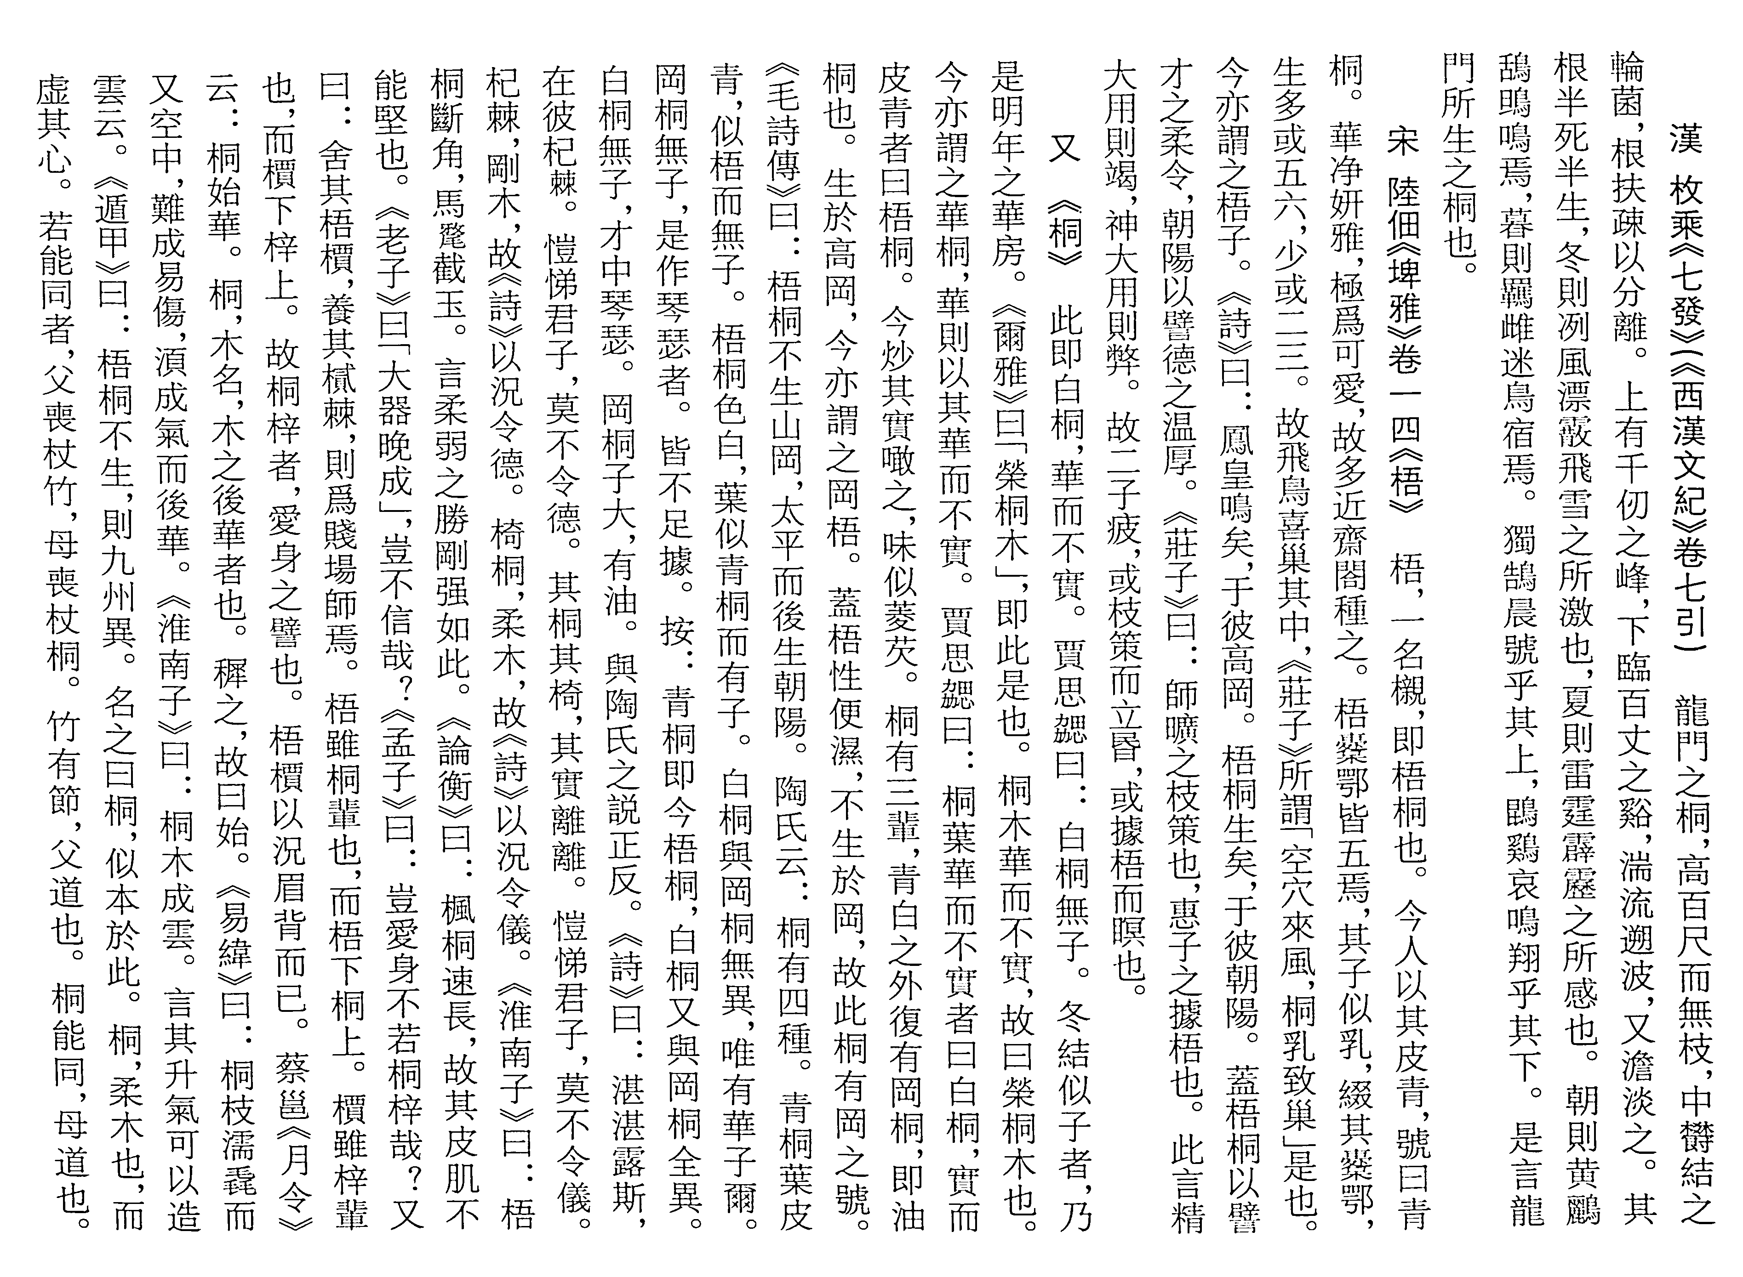

Slide 38
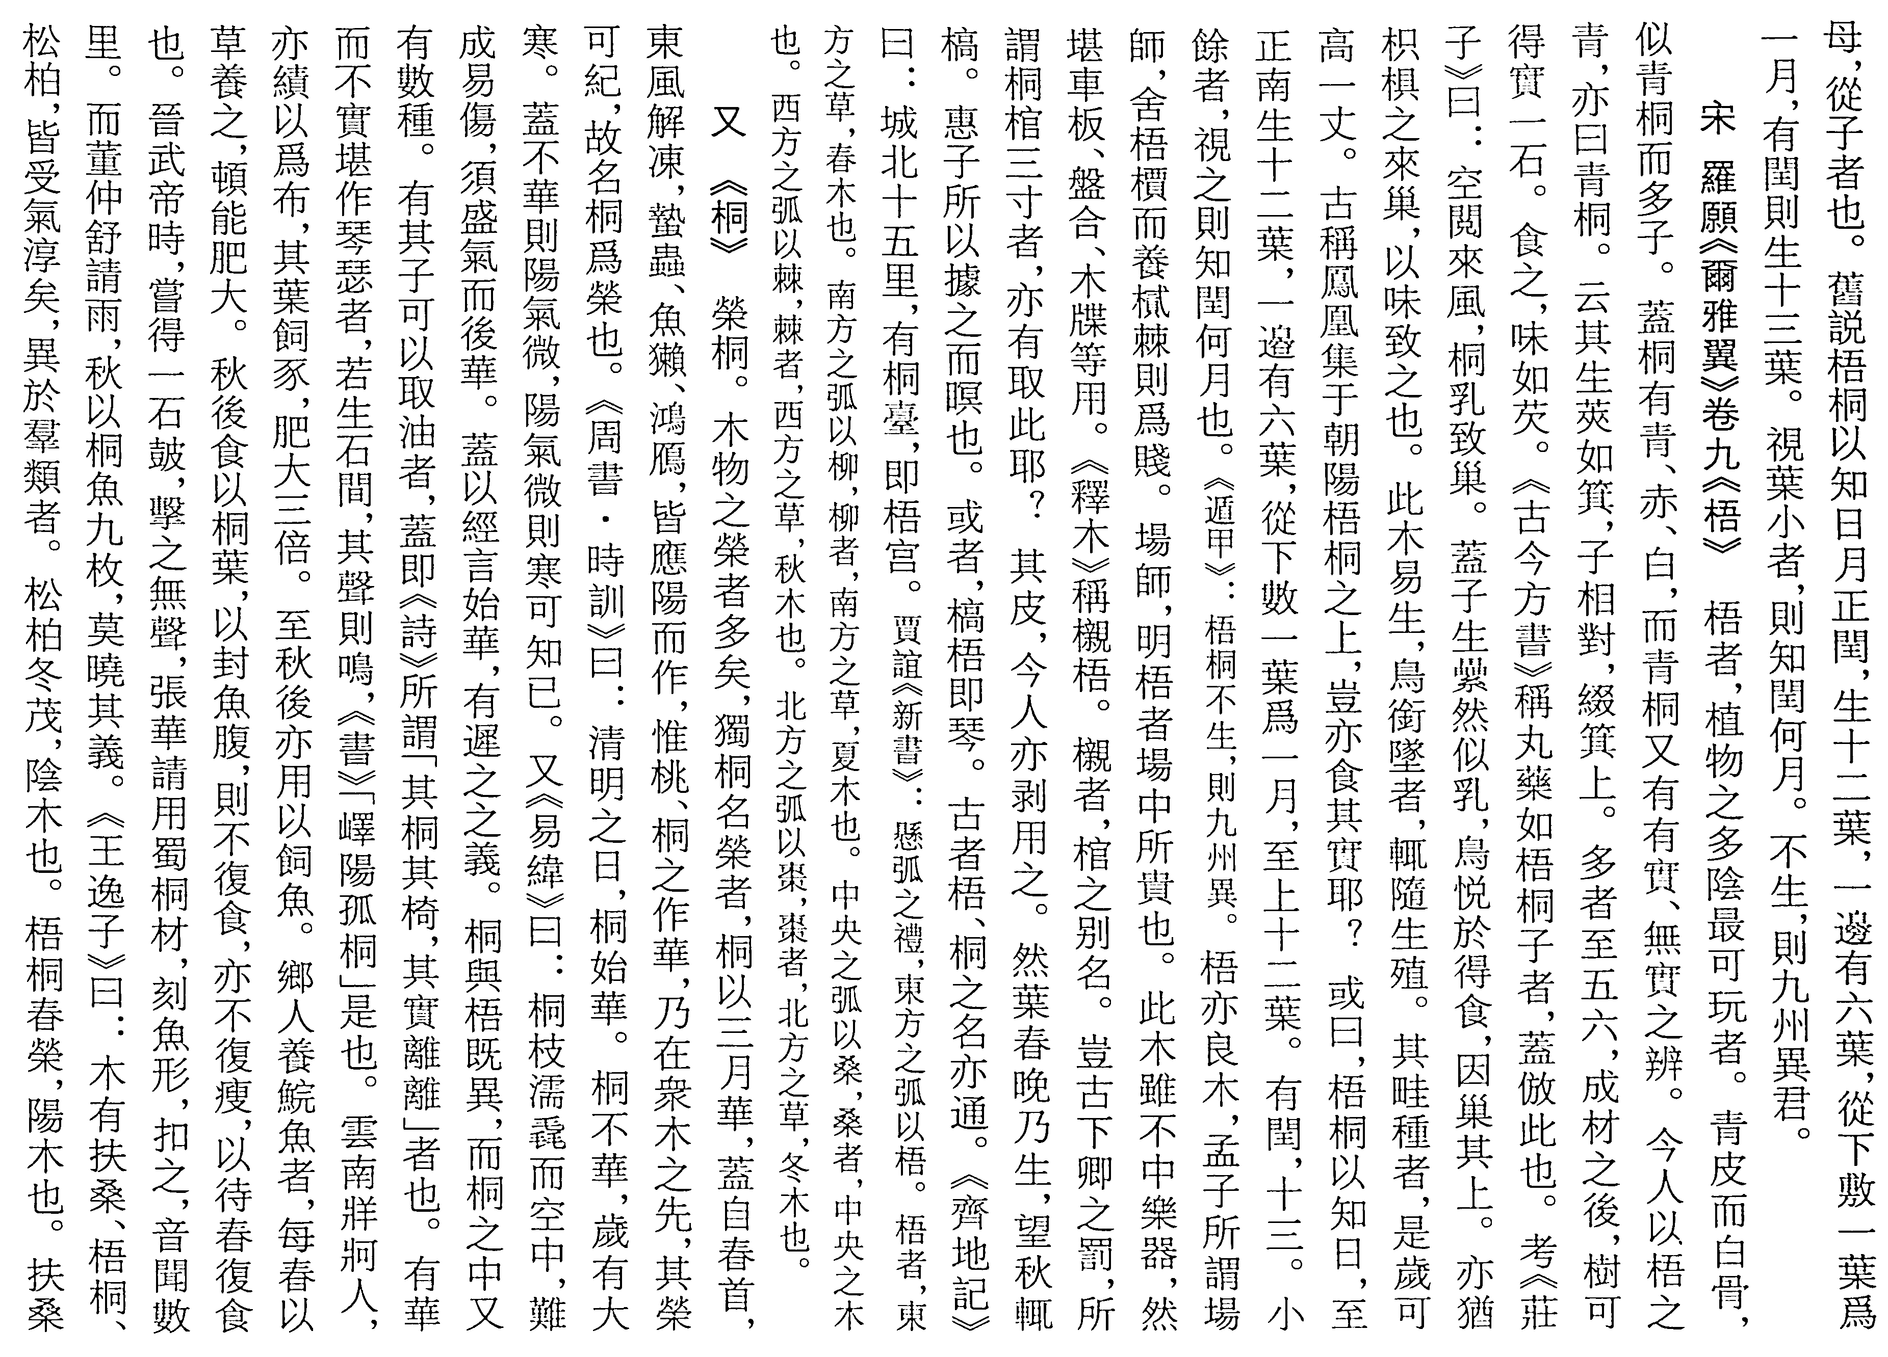

Slide 39
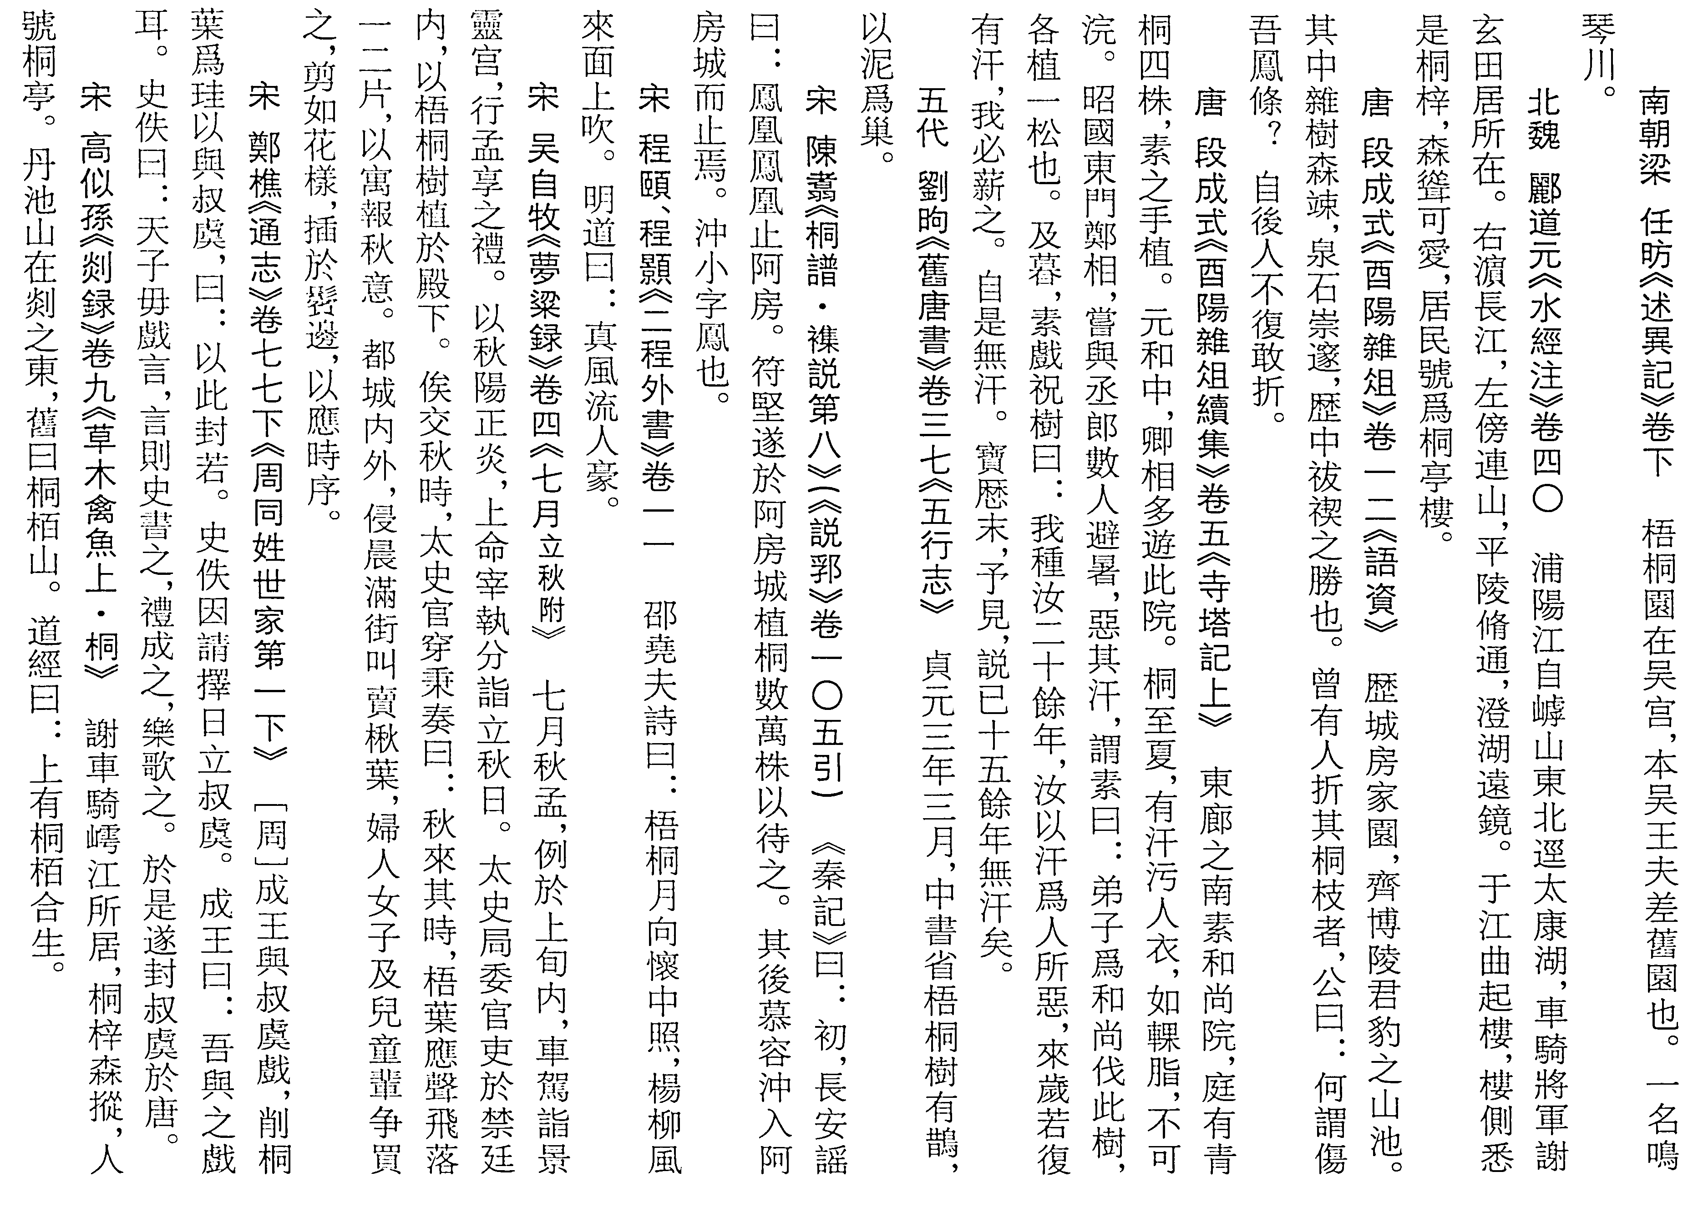

Slide 40
Thank you for your attention
marc.winter@uzh.ch

